Slide 1
Lekcja Temat: Jednostki pola.
Cele lekcji
Dowiesz się co to jest kwadrat jednostkowy
Przypomnisz sobie jednostki długości
Przypomnisz sobie jednostki pola
Przypomnisz sobie zamianę jednostek długości
Nauczysz się zamiany jednostek pola

Slide 2
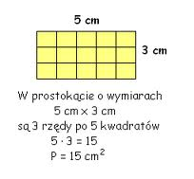
Kwadrat jednostkowy
Pole figury oznacza liczbę kwadratów jednostkowych w danej figurze.

Slide 3
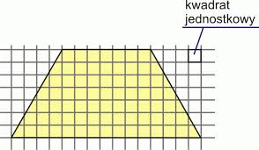
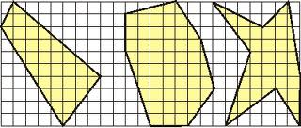

Slide 4
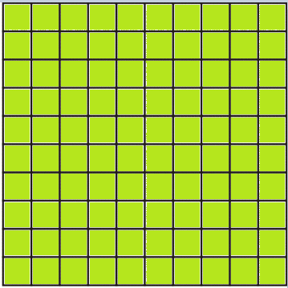
Zamiana jednostek pola

Slide 5
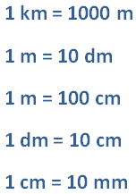
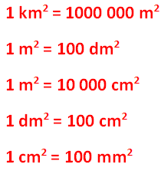
Jednostki długości
Jednostki pola

Slide 6
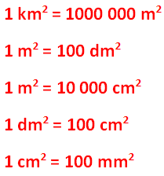
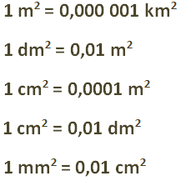
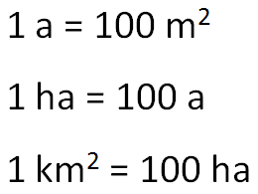
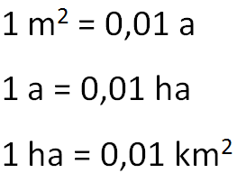
Jednostki pola – zamiana w „dwie strony”

Slide 7
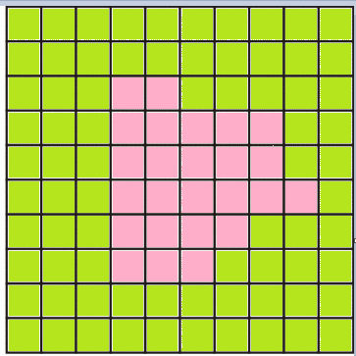
Oblicz pole figury pomalowanej na fioletowo.

Slide 8
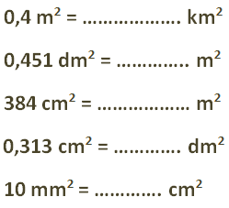
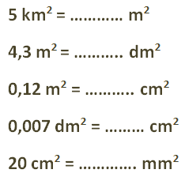
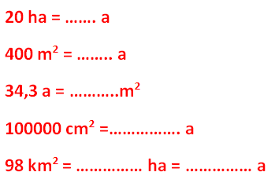
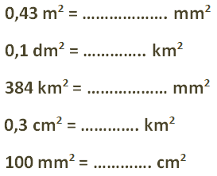
Zadanie 1. Zamień jednostki pola:

Slide 9
Zadanie 2.
Pan Arek chce kupić działkę która ma pole 45 arów. Ile metrów kwadratowych liczy ta działka?
Zadanie 3
Firma zakupiła działkę pod budowę centrum handlowego. Oblicz ile arów liczy działka jeżeli wymiary działki to 344 m x 100 m. Czy jest to więcej czy mniej niż jeden hektar?
Zadanie 4
Miliarder zakupił 599 ha ziemi uprawnej. Ile to metrów kwadratowych. Ile to kilometrów kwadratowych?
Zadanie 5
Pani Halinka odziedziczyła działkę budowlaną o wymiarach 20 m x 20 m. Czy można na niej wybudować dom o powierzchni 120 metrów kwadratowych? Uwaga dom musi być odsunięty od krawędzi działki przynamniej o 4 metry.

